Slide 1
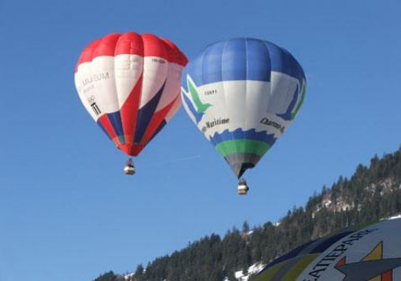
Виртуальная игра-путешествие "ВОЗДУШНЫЕ ШАРЫ"
Підготувала:
вчитель російської мови та літератури
Барковська О.Я.

Slide 2
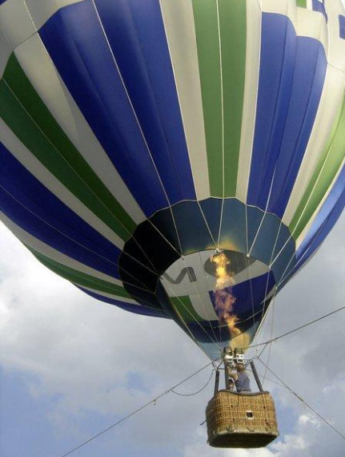
Как же поднимается в небо этот огромный и прекрасный летательный аппарат? Причина -в замечательном физическом явлении: теплый воздух легче холодного.

Slide 3
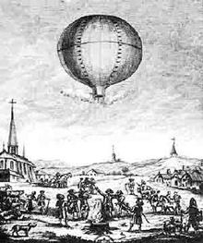
Монгольфье́р (фр. Montgolfière) — аэростат с оболочкой, наполненной горячим воздухом. Название получил по фамилии изобретателей братьев Монгольфье —Жозеф-Мишеля и Жак-Этьенна. Первый полет совершил в городе Аннонэ (Annonay, Франция) 5 июня 1783 года.
Первый полёт монгольфьера
5 июня 1783 года.

Slide 4
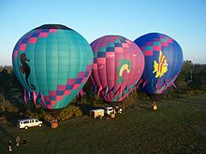
С целью получения газа, обладающего электрическими свойствами, начали сжигать мокрую солому и шерсть.

Slide 5
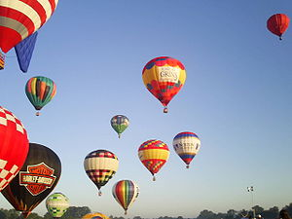
Фиеста современных монгольфьеров

Slide 6
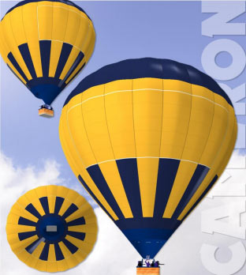
Воздухоплавание стало популярным видом спорта

Slide 7
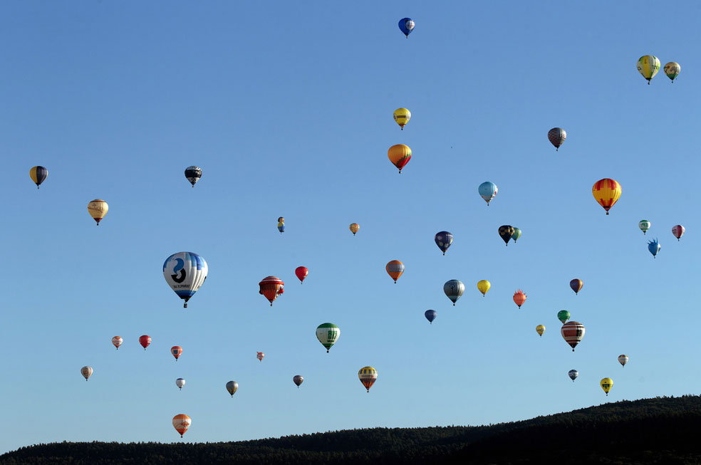
Условия игры "Боковой ветер. Снесение вправо (влево)"
Снесение шара на одну клетку
влево или вправо,
но достигши края поля ,
шар остаётся на месте.

Slide 8
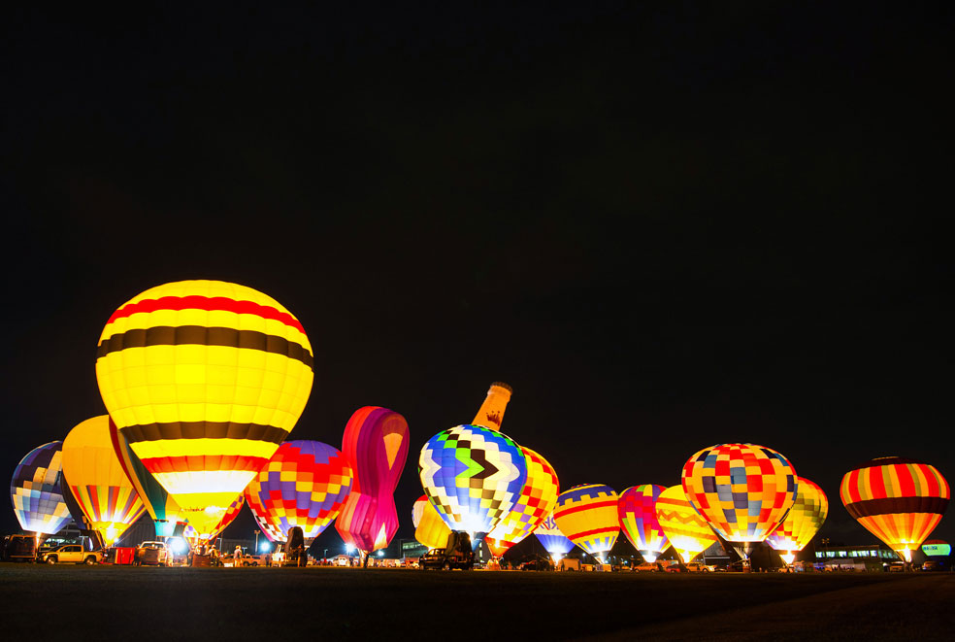
"Выток воздуха"
Пропуск хода без бокового снесения

Slide 9
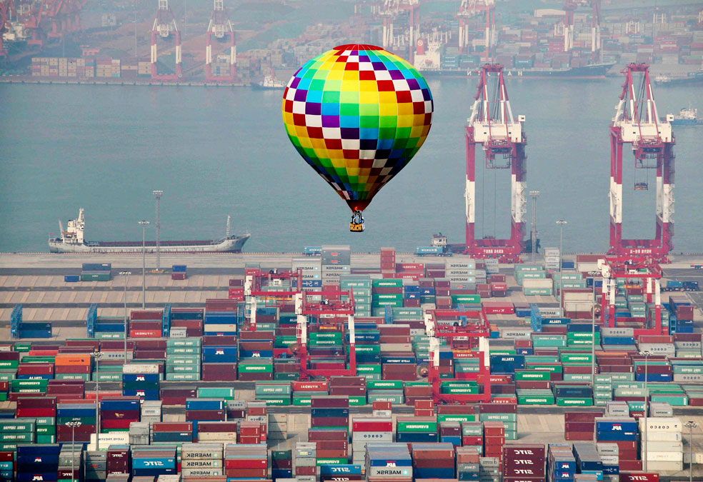
"Сбрасывание балласта"
Призовой ход на то количество клеток, которое определено в картке.

Slide 10
МОЛОДЦЫ!

